Slide 1
UNIVERSIDAD NACIONAL AUTÓNOMA DE MÉXICO
Facultad de Ingeniería · Minería de Datos
Proyecto Final
Dirección de
Productos de Crédito
Análisis predictivo del portafolio bancario mediante Machine Learning
Nombre Integrante 1 · Nombre Integrante 2 · Nombre Integrante 3 · Nombre Integrante 4 · Nombre Integrante 5
2026

Slide 2
Contenido de la presentación
01
02
03
Plan de Trabajo
Estrategia y Objetivos
Análisis de Datos
Metodología y ejecución
Propuesta del área
EDA, calidad y correlaciones
04
05
06
Feature Engineering
Modelos de ML
Conclusiones
Variables construidas
Aprobación y producto
Hallazgos y propuesta
Dirección de Productos de Crédito · Minería de Datos · FI UNAM
2 / 20

Slide 3



Contexto del Proyecto · Simulación bancaria FI UNAM
El banco simulado
7 áreas directivas: Productos de Crédito, Otorgamiento, Sucursales, Riesgo, Tecnología, Marketing y Operaciones. Cada equipo define su estrategia y un director participa en comité organizacional.
Nuestro rol
Dirección de Productos de Crédito — identificar los productos con mejor margen (Tarjeta Oro y Crédito Auto), maximizar su colocación y garantizar la alineación con la estrategia organizacional.
Los datos
Base bancaria compartida: 4,349 solicitudes de crédito con 27 variables originales. Misma fuente para todos los equipos — los modelos deben ser consistentes entre áreas.
Dirección de Productos de Crédito · Minería de Datos · FI UNAM
3 / 20

Slide 4
01
Plan de Trabajo
Metodología y ejecución del proyecto
Dirección de Productos de Crédito · Minería de Datos · FI UNAM
4 / 20

Slide 5
Plan de Trabajo · Planeado vs Real
#
Actividad
Planeado
Real
Estado
Observación
1
Análisis Exploratorio (EDA)
Sem 1–2
Sem 1–2
Completado
Hallazgos de nulos, outliers y distribuciones
2
Limpieza de Datos
Sem 2–3
Sem 2–3.5
Completado
2,654 registros corregidos; bug TIENE_CUENTA detectado y resuelto
3
Feature Engineering
Sem 3–4
Sem 3–4
Completado
36 nuevas variables; 9 de leakage documentadas y excluidas
4
Modelado y Evaluación
Sem 4–5
Sem 4–5.5
Completado
SMOTE y validación cruzada incorporados; 2 modelos finales
5
Documentación y Presentación
Sem 5–6
Sem 5–6
En proceso
Word, notebooks, README y presentación
Dirección de Productos de Crédito · Minería de Datos · FI UNAM
5 / 20

Slide 6
02
Estrategia y Objetivos
Propuesta del área de Productos de Crédito
Dirección de Productos de Crédito · Minería de Datos · FI UNAM
6 / 20

Slide 7



Estrategia del Área · Misión y Objetivos
Misión:
Maximizar el margen del portafolio de crédito identificando los productos de mayor rentabilidad, perfilando con precisión al cliente ideal y colocándolos eficientemente mediante modelos predictivos.
Objetivos estratégicos:
Incrementar mix premium
Pre-aprobación proactiva
Tarjeta Oro y Crédito Auto del 3.9% actual al 8% del portafolio aprobado
Modelo M1 en CRM: ofertar crédito antes de que el cliente lo solicite
Reducir rechazos
Perfil por producto
Identificación temprana de riesgo bajo para acelerar aprobación
Definir el cliente ideal para CLASICA, ORO y AUTO con datos
Dirección de Productos de Crédito · Minería de Datos · FI UNAM
7 / 20

Slide 8



KPIs del Área · Alineación Organizacional
42%
8%
>95%
+15%
Meta tasa
aprobación
Mix premium
(Oro + Auto)
Precision
modelo M1
Línea crédito
promedio
Alineación con la organización:
Riesgo:
Modelos respetan límites de tolerancia al riesgo. NIVEL_RIESGO_ORD es feature clave.
Otorgamiento:
M1 automatiza la pre-aprobación del proceso de evaluación de solicitudes.
Marketing:
Perfiles de cliente por producto son el insumo para campañas de oferta proactiva.
Tecnología:
Modelos .pkl listos para despliegue como servicio de scoring en tiempo real.
Sucursales:
El modelo M1 recomienda producto antes de la entrevista con el cliente.
Dirección de Productos de Crédito · Minería de Datos · FI UNAM
8 / 20

Slide 9
03
Análisis de Datos
EDA, calidad y correlaciones del dataset bancario
Dirección de Productos de Crédito · Minería de Datos · FI UNAM
9 / 20

Slide 10
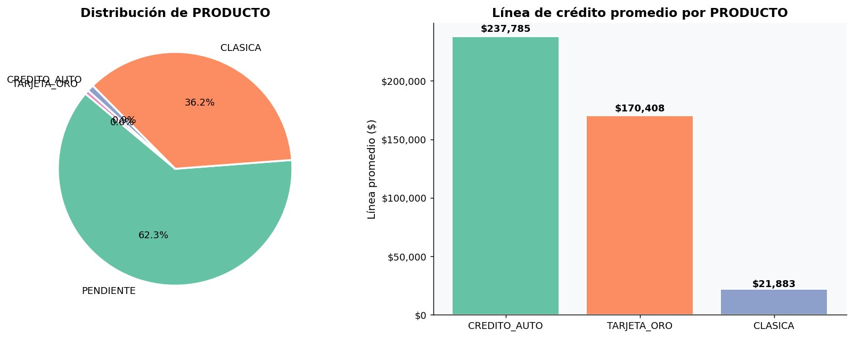


El Dataset · Panorama General y Distribución de Productos
Distribución y línea de crédito promedio por producto:
4,349
solicitudes
analizadas
27→64
variables
orig. → feature eng.
62.4%
solicitudes
rechazadas
200
CREDITO_AUTO: $237,785 promedio · TARJETA_ORO: $170,408 · CLASICA: $21,883 → 10x diferencia de margen
Dirección de Productos de Crédito · Minería de Datos · FI UNAM
10 / 20
sucursales
distintas

Slide 11


Calidad de Datos · Hallazgos y Correcciones
8
2,654
3
100%
Problemas
identificados
Registros
corregidos
Registros
eliminados
Variables del
modelo sin nulos
Tipo de problema
Variable
Registros
Acción tomada
Typo catálogo
COMPROBANTE_INGRESOS
2,581
'RECIBOS DE NOMINA' → 'RECIBO DE NOMINA'
Placeholder sistema
CUENTA_ASIGNADA
1,433
Valor 998...0 → NaN + TIENE_CUENTA binaria
Valor fuera catálogo
SEGMENTO_CLIENTE
73
'BAJO_A' → 'BAJO_B' (no existe en catálogo)
Whitespace invisible
NIVEL_RIESGO
N/A
Strip global a todas las columnas string
Columnas como string
SALDO_CUENTA, CAPACIDAD_TC, CAPACIDAD_PAGO
4,349
Parseadas y convertidas a float64
Outliers en montos
LINEA_CREDITO, INGRESO_INFERIDO
88
Winsorización al percentil 99
Inconsistencia negocio
STATUS + CUENTA_ASIGNADA
3
Eliminados (cuenta asignada sin aprobación)
Nulos estructurales
SALDO_CUENTA, CAPACIDAD_TC
~3,000
Imputados con 0 (sin cuenta = sin saldo)
Dirección de Productos de Crédito · Minería de Datos · FI UNAM
11 / 20

Slide 12
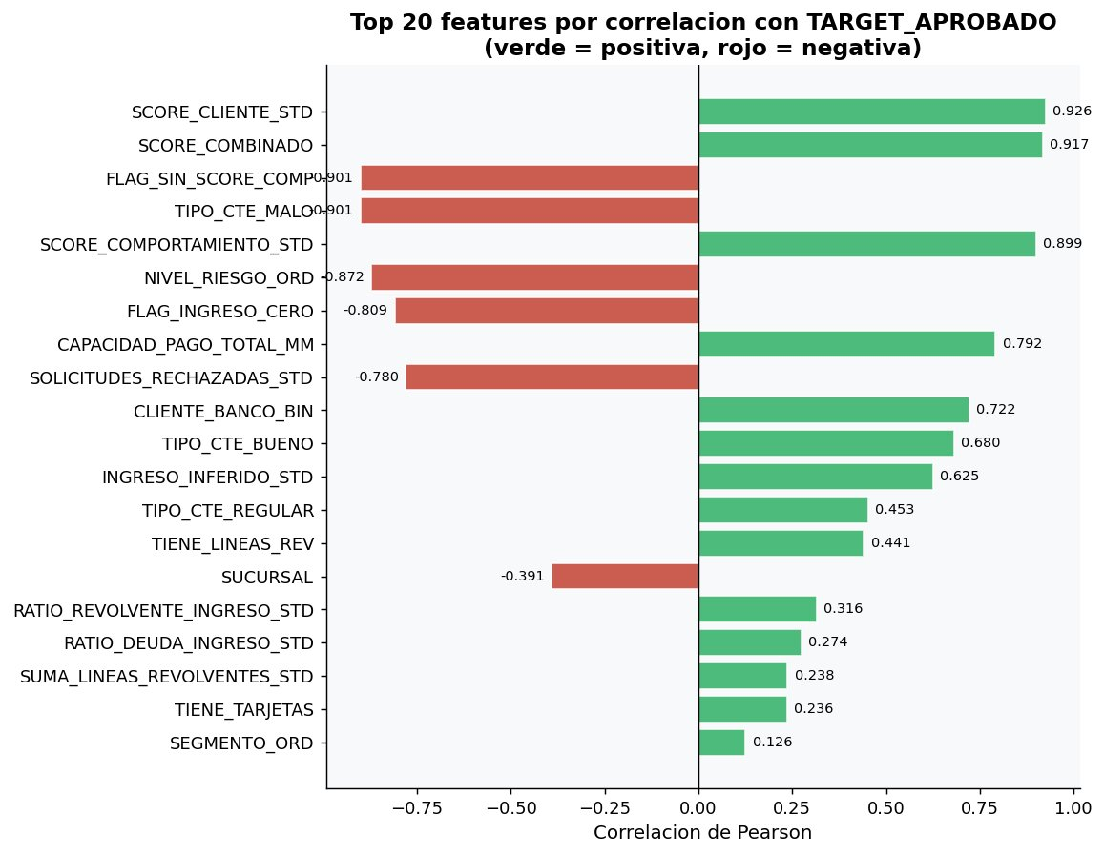
Correlaciones con el Target · ¿Qué variables predicen la aprobación?
Hallazgos clave:
Score Cliente STD
r = 0.926 — el predictor más fuerte
Score Combinado
r = 0.917 — confirma el dominio del score
Flag Sin Score Comp
r = -0.901 — sin historial = rechazo
Tipo_CTE Malo
r = -0.901 — clasificación mala = rechazo
Score Comportamiento
r = 0.899 — historial bancario positivo
Nivel Riesgo ORD
r = -0.872 — riesgo alto → rechazado
Dirección de Productos de Crédito · Minería de Datos · FI UNAM
12 / 20

Slide 13
04
Feature Engineering
De 27 variables originales a 64 features para modelado
Dirección de Productos de Crédito · Minería de Datos · FI UNAM
13 / 20

Slide 14


Transformaciones Aplicadas · 36 Nuevas Variables Creadas
Targets (2)
Flags informativos (4)
Ratios financieros (5)
· TARGET_APROBADO binario 0/1
· FLAG_INGRESO_CERO
· RATIO_SALDO_LINEA
· TARGET_PRODUCTO multiclase 0/1/2
· FLAG_SIN_SCORE_COMP
· RATIO_DEUDA_INGRESO
· TIENE_TARJETAS
· RATIO_PAGO_INGRESO
· TIENE_LINEAS_REV
· RATIO_REVOLVENTE_ING
· SCORE_COMBINADO
Encoding ordinal (5)
One-hot (7 dummies)
Normalización (13)
· SEGMENTO_ORD (0–4)
· COMPROBANTE_INGRESOS (4)
· StandardScaler: 10 vars
· NIVEL_RIESGO_ORD (0–2)
· TIPO_CTE (3)
· MinMaxScaler: 3 vars
· ESCOLARIDAD_ORD (0–4)
· Scalers guardados .pkl
· MESES_VENCIDOS_ORD
· VIVIENDA_ORD
9 variables de leakage excluidas del M1 (STATUS_SOLICITUD, SALDO_CUENTA, MESES_VENCIDOS, TIENE_CUENTA, LINEA_CREDITO_FINAL y otras post-aprobación).
Dirección de Productos de Crédito · Minería de Datos · FI UNAM
14 / 20

Slide 15
05
Modelos de Machine Learning
Aprobación de solicitudes · Asignación de producto
Dirección de Productos de Crédito · Minería de Datos · FI UNAM
15 / 20

Slide 16
Configuración Técnica · Parámetros de los Algoritmos
Regresión Logística (baseline M1)
· solver: lbfgs · penalty: L2 (Ridge) · C: 1.0
¿Por qué?
· max_iter: 1,000 · class_weight: balanced
Modelo interpretable. Coeficientes explican el peso de cada variable para regulación.
· Features: 31 (SUCURSAL excluida — 200 categorías sin codificar)
Random Forest (M1 final + M2 comparación)
· n_estimators: 300 árboles · max_depth: None (hojas puras)
¿Por qué?
· max_features: sqrt(n_features) · class_weight: balanced
Modelo robusto. Feature importances son el insumo para la propuesta de negocio.
· n_jobs: -1 (todos los núcleos disponibles)
Gradient Boosting (M2 final + M1 comparación)
· n_estimators: 200 · learning_rate: 0.1 · max_depth: 4
¿Por qué?
· Árboles poco profundos (weak learners) combinados secuencialmente
Mejor rendimiento en M2 por su capacidad de aprender patrones complejos con pocas muestras.
· Desbalance compensado con sample_weight manual en el fit()
Dirección de Productos de Crédito · Minería de Datos · FI UNAM
16 / 20

Slide 17
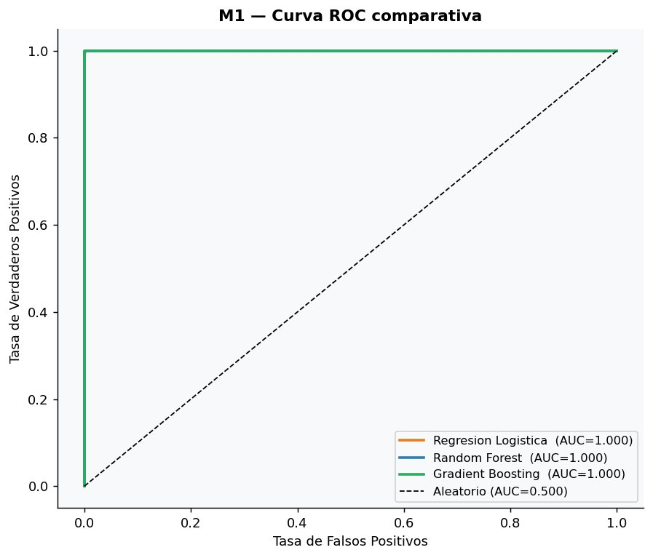
M1 — Modelo de Aprobación · Resultados y Curva ROC
Métricas en test (870 registros):
Curva ROC comparativa:
Algoritmo
Accuracy
F1 Macro
AUC
Kappa
Regresión Logística
0.9954
0.9938
1.000
0.9902
Random Forest ★
1.0000
1.0000
1.000
1.0000
Gradient Boosting
1.0000
1.0000
1.000
1.0000
Validación cruzada 5-fold (Random Forest):
Accuracy [1.0, 1.0, 1.0, 1.0, 1.0] · std=0.000 — Confirma estabilidad, no es overfitting
¿Por qué 100%? Dataset sintético con reglas deterministas basadas en el score.
Dirección de Productos de Crédito · Minería de Datos · FI UNAM
17 / 20

Slide 18
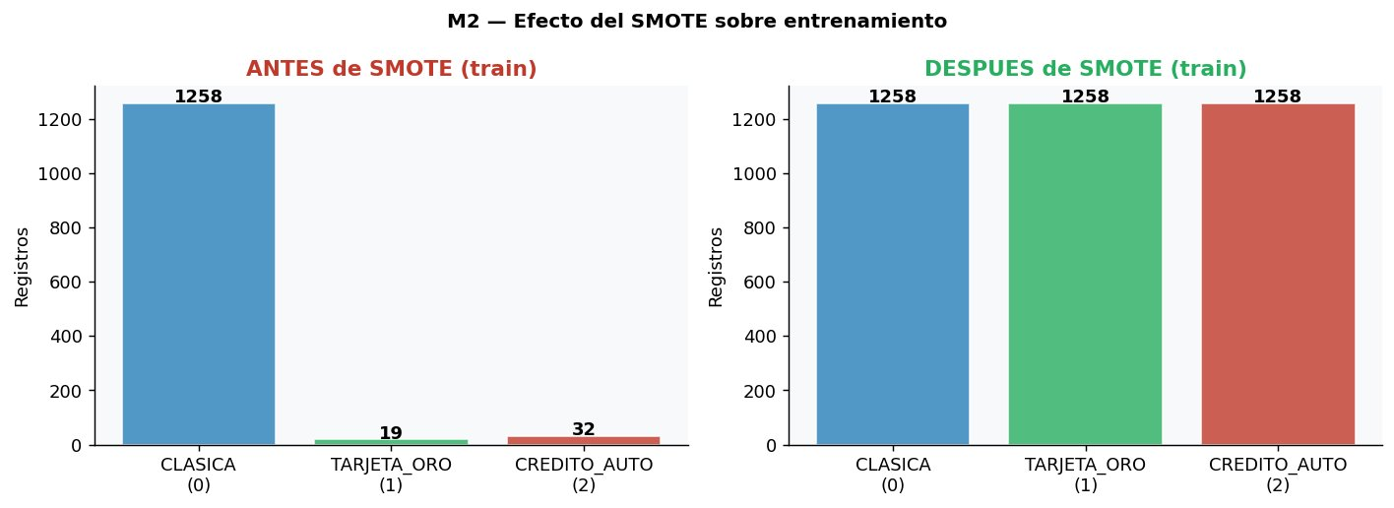
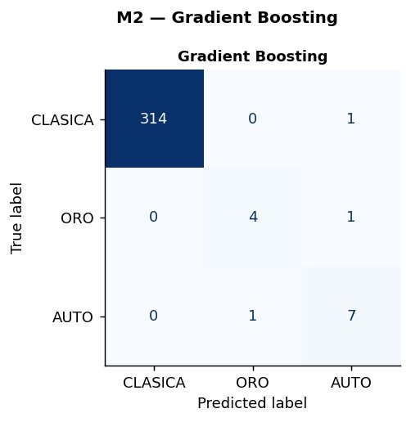
M2 — Modelo de Producto · SMOTE + Matriz de Confusión
Gradient Boosting — Resultados en test (328 registros):
0.874
0.885
0.997
0.991
F1 Macro
Kappa
ROC-AUC
Accuracy
Antes y después del SMOTE:
Matriz de confusión (Gradient Boosting):
Dirección de Productos de Crédito · Minería de Datos · FI UNAM
18 / 20

Slide 19
Feature Importances · ¿Qué variables más influyen en cada modelo?
M1 — Aprobación (Random Forest)
M2 — Producto (Gradient Boosting)
Dirección de Productos de Crédito · Minería de Datos · FI UNAM
19 / 20

Slide 20
Conclusiones y Propuesta de Negocio
Hallazgos clave:
Propuestas de negocio:
Score = predictor dominante de aprobación (47.9% importancia combinada)
Pre-aprobación proactiva
Modelo M1 en CRM: identificar clientes con probabilidad >80% y ofertar antes de que soliciten. Reduce ciclo de días a horas.
CREDITO_AUTO tiene 10x más línea que CLASICA ($237K vs $21K) → mayor margen
Segmentación por producto
62.3% del portafolio sin producto asignado — oportunidad enorme de colocación
Candidatos CLASICA / ORO (score>220, ingreso>$25K) / AUTO (ratio deuda/ingreso <0.3). Campañas dirigidas con el perfil correcto.
67% de clientes sin score de comportamiento = segmento no fidelizado
Reducir volumen PENDIENTE
62.3% sin producto. M1 prioriza revisión de los más aprobables, reduciendo el backlog de solicitudes en proceso.
Línea de crédito determina el producto asignado en un 30.7%
Dataset sintético: M1 alcanzó 100% por reglas deterministas. En producción se esperan métricas entre 0.75–0.90 con datos reales.
Dirección de Productos de Crédito · Minería de Datos · FI UNAM
20 / 20

